Slide 1
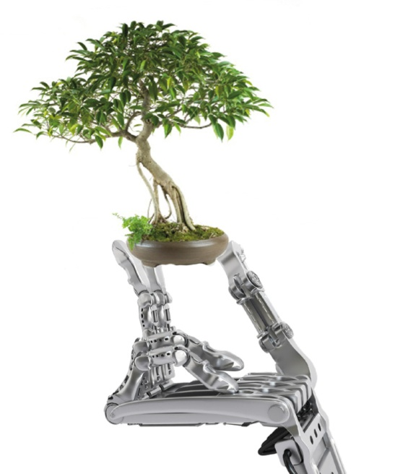
Przedsięwzięcie SIPTI Kokpit
Janusz Dorożyński
wiceprezes PTI

Slide 2
Kluczowe fakty
Uchwała IX Zjazdu PTI nr 6 „Zjazd Delegatów PTI zobowiązuje Zarząd Główny do zbudowania informatycznej platformy wymiany informacji i wspierania działalności Towarzystwa”
Realizacja systemu w czasie X kadencji do stanu gotowego do odbioru (środowisko Debian)
Kontynuacja realizacji w czasie XI kadencji – migracja do środowiska CentOS nowej infrastruktury, testy bezpieczeństwa
Kontrola GKR, zalecenie złożenia sprawozdania zjazdowi
10 stycznia 2014 r. użytkowe uruchomienie systemu

Slide 3
Syntetyczny schemat systemu informatycznego dla PTI (zakłada się, że portal PTI czerpie dane ze wszystkich komponentów)

Slide 4
Połączenie komponentów szyną komunikacyjną

Slide 5
Stan przedsięwzięcia
system jest wygenerowany, przetestowany i uruchomiony w środowisku CentOS we własnej infrastrukturze informatycznej PTI i od stycznia 2014 r. jest dostępny użytkowo pod adresem https://kokpit.pti.org.pl
system ma zaimportowane dane o około 2600 osobach (zawiera dane byłych członków PTI)
pozycje bazy dzielą się ze względu na pewność adresu mejlowego do logowana na trzy zbiory: adres pewny (kryterium – istnieje na listach dyskusyjnych) dla ok. 240 osób, adres niepewny (dla osób przyjętych do PTI niedługo przed importowaniem danych); adres nieznany/niepewny
zaimplementowane są:
moduł Bazy Interesariuszy (nie są dostępne wszystkie zaprojektowane funkcje, jak np. dane o składkach czy płatności internetowe),
moduł Izby Rzeczoznawców (nieużywany),
szyna komunikacyjna (nieużywana),
aktywacja kont jest niska, tak samo niewiele osób uzupełniło swoje profile zawodowe,
kierownikiem przedsięwzięcia jest kol. Tomasz Szatkowski, DIR (nie jest to formalnie umocowana rola właściciela biznesowego),
system posiada nadal gwarancję producenta, firmy one2tribe – do 15 grudnia 2014 roku (3 lata od daty odbioru, tj. 16 grudnia 2011 r.),
system nie posiada umowy serwisowej z producentem.

Slide 6
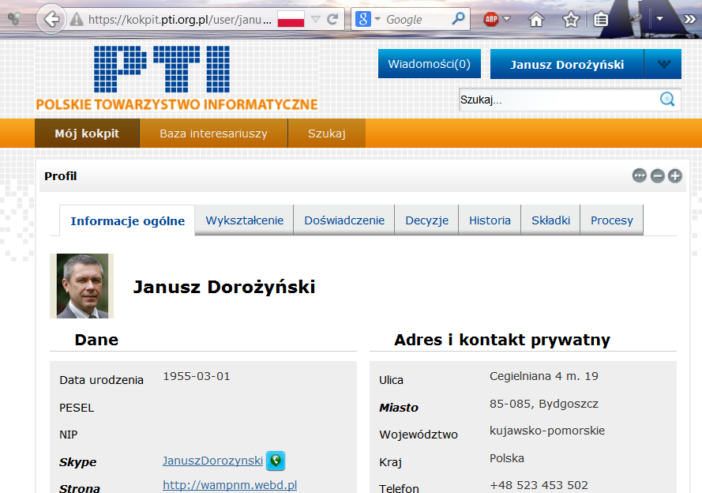

Slide 7
Plan działań
Formalne umocowanie właściciela biznesowego systemu
Zawarcie umowy serwisowej z dostawcą
Podniesienie wersji silnika systemu (Liferay) do najnowszej stabilnej
Migracja do bazy danych o stanie opłaty składek
Wdrożenie płatności zdalnych, repozytorium, procesów biznesowych i obszaru Izby Rzeczoznawców
Doprowadzenie do powszechnego korzystania z systemu przez członków towarzystwa

Slide 8
Bardzo dziękuję za dotychczasową współpracę i zachęcam do wprowadzania danych o sobie do systemu Kokpit

